Slide 1
La fiscalité du particulier
Bachelor 23-24

Slide 2
Le module
14h
Comprendre l'essentiel de la fiscalité des revenus
être capable d'expliquer à un client les modalités de déclaration IR (revenu et plus-values) et IFI
Analyser concrètement le lien entre revenu et patrimoine
L’alternant doit être capable de :
Faire des recherches dans la documentation fiscale disponible pour trouver les bonnes solutions et conseils de base à donner
Faire la déclaration fiscale IR et IFI d'un client aux revenus et au patrimoine conséquents
Mesurer en termes d'économie fiscale l'intérêt des réductions d'impôt IR et IFI

Slide 3
Pourquoi des impôts ?
Art 13 de la Déclaration des droits de l'homme et du citoyen du 26 août 1789 :
« Pour l’entretien de la force publique, et pour les dépenses d’administration, une contribution commune est indispensable »
« entre tous les citoyens, en raison de leurs facultés ».

Slide 4
Fiscalité directe et fiscalité indirecte
L’impôt direct : La charge de l’impôt pèse sur le contribuable, qu’il s’agisse d’un particulier ou d’un professionnel :
Impôts sur le revenu, sur l’immobilier, sur les sociétés, la taxe foncière et la taxe d’habitation
L’impôt indirect :
la TVA, la taxe sur les produits pétroliers, les droits d’enregistrement, de timbre et de douane
Notes:
•

Slide 5
Impôt proportionnel et impôt progressif
Impôt progressif : le taux de cet impôt grimpe avec l’augmentation de la valeur de la base imposable.
Impôt proportionnel : Le taux reste le même quelle que soit la valeur de la base d’imposition. L’impôt de tous les contribuables est calculé au même taux.

Slide 6
Les principaux impôts français
• les impôts sur les revenus ;
• les impôts sur la dépense ;
• les impôts sur le patrimoine ;
• les impôts directs locaux.

Slide 7
Les impôts sur le revenu
Il existe en France quatre catégories de prélèvements fiscaux sur les revenus :
• l'impôt sur les sociétés ;
• l'impôt sur le revenu des personnes physiques ;
• les impôts à finalité sociale : financer une partie de la Sécurité sociale, des retraites et du Revenu de Solidarité Active (RSA).
La Contribution Sociale Généralisée (CSG) : 9,2 %*
La Contribution au remboursement de la dette sociale (CRDS) : 0,5 %*
Le prélèvement de solidarité : 7,5 %*
• les taxes dues par les employeurs sur le montant global des salaires.
*taux applicables aux revenus du patrimoine et des placements

Slide 8
Les impôts sur la dépense
Les impôts sur la dépense frappent la consommation et les investissements des ménages et des entreprises
La TVA
Taxe intérieure de consommation sur les produits énergétiques (TICPE)
L’accise sur les tabacs et les alcools auparavant connue sous l’appellation «contributions indirectes et réglementations assimilées »

Slide 9
Les impôts sur le patrimoine
Les droits d'enregistrement
Les droits de timbre et assimilés
L’IFI impôt sur la solidarité immobilière

Slide 10
Les impôts directs locaux
Les impôts locaux regroupent essentiellement la taxe foncière et la taxe d'habitation sur les résidences secondaires, payées par celui qui possède le logement.
Ces impôts servent à financer le budget des collectivités locales, principalement les communes.
Taxe d'habitation sur les résidences secondaires, Taxe foncière sur les propriétés bâties (TFPB), Taxe foncière sur les propriétés non bâties (TFPNB), Taxe annuelle sur les logements vacants (TLV) et taxe d'habitation sur les logements vacants (THLV), Taxe sur la vente de terrains nus rendus constructibles, Taxe ou redevance d'enlèvement des ordures ménagères (TEOM ou REOM)

Slide 11
Les principaux impôts perçus par l’état pour 2023
Taxe sur la valeur ajoutée (TVA) : 102,1 milliards d'euros, soit environ un tiers des recettes fiscales nettes ;
Impôt sur le revenu : 86,8 milliards d'euros ;
Impôt sur les sociétés : 58,9 milliards d'euros ;
Taxe intérieure de consommation sur les produits énergétiques (TICPE) : 17,9 milliards d'euros.

Slide 12
Les informations
https://www.impots.gouv.fr/particulier
Pour les simulations : https://simulateur-ir-ifi.impots.gouv.fr/calcul_impot/2024/simplifie/index.htm
Dessine-moi l’éco : Comment calcule-t-on l'impôt sur le revenu ?

Slide 13
Les obligations déclaratives
« La 2042 »
« La 2044 »

Slide 14
Le foyer fiscal
Une seule déclaration de revenu par foyer fiscal
Le foyer fiscal désigne l’ensemble des pers d’un foyer faisant l’objet d’une même déclaration d’impôt.
Une habitation peut abriter plusieurs foyers fiscaux : le concubinage ou la colocation

Slide 15
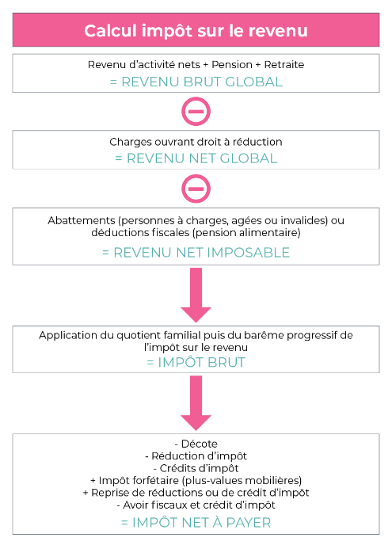
Les étapes du calcul
Zoom sur le RFR Revenu fiscal de référence
Calculé par l'administration fiscale à partir du revenu net imposable en rajoutant certains éléments :
- Certains revenus soumis à un prélèvement libératoire (par ex, revenus des capitaux mobiliers)
- Certains abattements: abattement de 40% sur les dividendes
- Certaines charges déductibles du revenu (par ex, cotisations et primes d'épargne-retraite déduites du revenu global)
- Les plus-values immobilières taxables

Slide 16
Les 5 étapes
1-Détermination du Revenu Brut global : ce revenu s’obtient en additionnant les revenus d’activités nets perçus au cours de l’année, et les revenus des autres catégories (revenus fonciers, mobiliers,…)
2 – Détermination du Revenu Net global : ce revenu s’obtient en déduisant du revenu brut global les charges ouvrant droit à déduction.
3 – Détermination du Revenu Net Imposable : cette étape consiste à appliquer les abattements.
4 – Détermination de l’Impôt Brut : il suffit d’appliquer au revenu net imposable le quotient familial et de soumettre le résultat au barème progressif de l’impôt sur le revenu.
5 – Impôt Net à payer : pour déterminer le montant que le contribuable va devoir régler, il faut appliquer les décotes, réductions et crédits d’impôt dont bénéficie le contribuable.
Ensuite, il faut ajouter l’impôt forfaitaire relatif aux revenus mobiliers, les éventuelles reprises des crédits ou réductions d’impôt et enfin soustraite les avoirs fiscaux.

Slide 17
La première étape : Détermination du Revenu Brut global
La déclaration de revenus se décompose en 8 revenus catégoriels :
Traitements et salaires,
Pensions et rentes viagères
Revenus fonciers
Revenus mobiliers
Plus-values et gains divers
Rémunération des dirigeants de société
Bénéfices industriels et commerciaux
Bénéfices non commerciaux
Bénéfices agricoles

Slide 18
La 2ème étape : Détermination du Revenu Net global
La détermination du revenu net global :
Déduction du revenu brut global
les sommes versées sur un contrat épargne-retraite type PERP, contrat MADELIN, PER
les déficits catégoriels reportables sur le revenu global (déficit foncier, BIC,…)
La CSG déductible sur les revenus du patrimoine
Les pensions alimentaires (pensions alimentaires aux descendants dans la limite de 5 888 euros par enfant, pensions alimentaires aux ascendants) En cas de garde alternée à la suite d'un divorce ou d'une séparation, pas possibilité de déduire de pension, car majoration du nombre de parts
Les dépenses de grosses réparations effectuées par le nu-propriétaire
Les frais d’accueil d’une personne âgée de plus de 75 ans autre qu’un ascendant…

Slide 19
La 3ème étape : Détermination du Revenu Net Imposable
L’abattement s’applique avant le calcul de l’impôt et vise à diminuer le revenu imposable :
Abattement pour frais professionnels : 10% à appliquer sur les salaires perçus (ou option pour les frais réels)
Abattement pour personne âgée ou invalide de plus de 65 ans
2 442 euros pour les revenus inférieurs à 15 300 euros,
1 221 euros pour les revenus inférieurs à 24 640 euros

Slide 20
La 3ème étape zoom sur les frais professionnels
Frais professionnels : forfait ou frais réels (déduction)
Une déduction forfaitaire de 10 % est automatiquement calculée sur le salaire pour tenir compte des dépenses professionnelles courantes liées à l’emploi.
Les principales dépenses professionnelles courantes sont les suivantes :
Frais de déplacement du domicile au lieu de travail
Frais de restauration sur lieu de travail
Frais de documentation et de mise à jour des connaissances professionnelles
La déduction mini 448 € pour chaque membre du foyer fiscal, déduction maxi 12 829 € pour chaque membre du foyer.
L'administration applique automatiquement la déduction forfaitaire de 10 % sur vos salaires.
Notes:
–

Slide 21
La 4ème étape : Détermination de l’Impôt Brut
Le quotient familial est utilisé dans le calcul de l’impôt sur le revenu.
Il s’obtient en divisant le montant du revenu global soumis au barème de l’impôt sur le revenu par le nombre de parts fiscales du ménage.
Quotient familial = Revenu net imposable / nombre de parts fiscales.
Le résultat ainsi obtenu est ensuite soumis au barème progressif de l'impôt sur le revenu et multiplié par le nombre de parts de votre foyer fiscal pour obtenir le montant de l'impôt sur le revenu dû.
Notes:
–

Slide 22
La 4ème étape : Détermination de l’Impôt Brut
Il faut donc déterminer en priorité les parts fiscales c’est-à-dire en tenant compte de la situation de famille (personne seule ou mariée, pacsée) ainsi que des personnes à charges (nombre d’enfants).
Rappel : Le barème de l’impôt sur le revenu est un barème progressif, c’est-à-dire que plus votre revenu imposable est élevé plus vous allez subir une fiscalité importante sur les tranches de revenus supérieurs.
Notes:
–

Slide 23
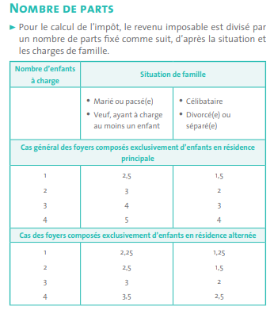
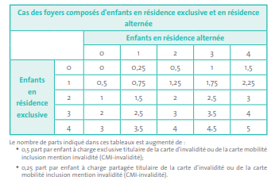
La 4ème étape Zoom sur le nombre de part
Le bénéfice lié aux parts des enfants (ou personnes à charge) est plafonné à 1592 € par demi-part.

Slide 24
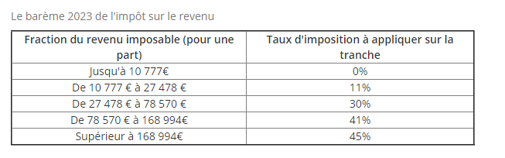
Le barème progressif

Slide 25
La 5ème étape : Détermination de l’Impôt Brut
Ajuster l’impôt
Déduire les réductions d’impôt et les crédits d’impôt
Rajouter les impôts forfaitaires dus, non soumis au barème progressif.
Il ne faut pas confondre les deux notions réduction et crédit d’impôt, même si toutes les deux visent à diminuer le montant de l’impôt,
la réduction peut diminuer un impôt existant et le ramener à zéro
Le crédit d’impôt peut donner lieu à remboursement si la fraction excède l’impôt dû.

Slide 26
La 5ème étape
Exemples de réductions d’impôts :
Dons (ex : 75% des sommes versées limitées à 1000€ si Dons versés à des organismes d’aide aux personnes en difficulté)
Frais de scolarité (61€ par enfant au collège, 153€ par enfant au lycée, 183€ par enfant dans l’enseignement supérieur)
Souscription de FCPI/FIP
Divers investissements immobiliers défiscalisant (Pinel, Scellier, Censi,…)
Exemples de crédits d’impôts :
Frais de garde pour jeunes enfants (50% des sommes versées limitées à 3500€ par enfant).
Salariés à domicile
Dépense éligibles en faveur du développement durable
Il ne faut pas à cette étape oublier de prendre en compte l’impôt forfaitaire que vous devez :
au titre des plus-values mobilières
au titre des plus-values immobilières

Slide 27
Taux moyen et taux marginal d’imposition
Le taux moyen d'imposition est le taux effectif auquel les revenus sont taxés, il s'obtient en divisant le montant des impôt à payer (après déduction des crédits et réductions d'impôt) par le revenu net imposable.
Le taux moyen d'imposition est inférieur au taux marginal d'imposition. Il vous indique la part que représente l’impôt dans les revenus.
Le taux marginal d’imposition (TMI) est le taux d’imposition auquel le contribuable est imposé sur la dernière tranche de ses revenus.
L’impôt sur le revenu est calculé selon un barème progressif, découpé en cinq tranches, chacune dotée d'un taux d’imposition différent : 0 % ; 11 % ; 30 % ; 41 % ; 45 %.
Exemple :
Si vous êtes célibataire (une part) avec un revenu net imposable de 30 000 €, vous êtes taxé à :
0 % jusqu’à 10 777 € ;
11 % pour vos revenus compris entre 10 777 € et 27 478 € ;
30 % pour vos revenus compris entre 27 478 € et 30 000 €.
Votre taux marginal d’imposition est donc de 30 %, dans la mesure où c’est le taux auquel est imposée la dernière tranche de votre revenu net imposable.

Slide 28
Les revenus fonciers
Le régime micro-foncier
Le régime réel d’imposition

Slide 29
Les revenus fonciers : Le régime micro-foncier
Le régime micro-foncier : moins de 15000 €
Si le montant annuel des revenus fonciers bruts perçus en 2022 par votre foyer fiscal n’excède pas 15000 € quelle que soit la durée de la location au cours de l’année
Si les revenus fonciers proviennent uniquement de la location non meublée de propriétés urbaines ou rurales ordinaires,
Abattement forfaitaire de 30 %

Slide 30
Les revenus fonciers : Le régime réel d’imposition
Le régime réel d’imposition : Plus de 15000 €
soustraire de votre revenu foncier brut (les loyers que vous avez encaissés pendant l'année) toutes vos charges déductibles :
Frais de réparation et d'entretien, Travaux d'amélioration (rénovation énergétique par exemple), Provisions pour charges de copropriété, Frais de gestion, Primes d'assurances (habitation, loyers impayés, emprunteur, etc.), Intérêts des emprunts, Certains impôts (taxe foncière, ordures ménagères, etc.)
NB : Les travaux de construction (agrandissement, transformation par exemple) ne sont pas déductibles.
Si la déduction des charges aboutit à un résultat négatif :
La part du déficit qui résulte des dépenses autres que les intérêts d'emprunt est déductible de votre revenu global dans la limite de 10700 €. Si votre revenu est insuffisant pour absorber ce déficit, vous pouvez le reporter sur votre revenu global des 6 années suivantes.
La part du déficit foncier qui dépasse 10 700 € et celle liée aux intérêts d'emprunt sont déductibles de vos revenus fonciers des 10 années suivantes.

Slide 31
Les Plus-value immobilières
Plus-value réalisée en vendant un bien immobilier :
Prix de vente du bien - Prix d'acquisition du bien
Exonérations liées au bien cédé :
Vente de la résidence principale
Vente d'un logement autre que la résidence principale, si le prix de la vente pour acheter ou construire habitation principale dans un délai de 2 ans
Bien dont le prix de vente ne dépasse pas 15 000 €
Bien détenu depuis plus de 22 ans
À noter : un bien détenu depuis plus de 30 ans est aussi exonéré de prélèvements sociaux.

Slide 32
Les Plus-value immobilières
La plus-value est diminuée d'un abattement qui dépend du temps pendant lequel le bien a été possédé
L'assiette: la base de calcul est différente pour le calcul de l'impôt sur le revenu et celui des prélèvements sociaux.
La plus-value immobilière est imposée à l'impôt sur le revenu au taux de 19 %.

Slide 33
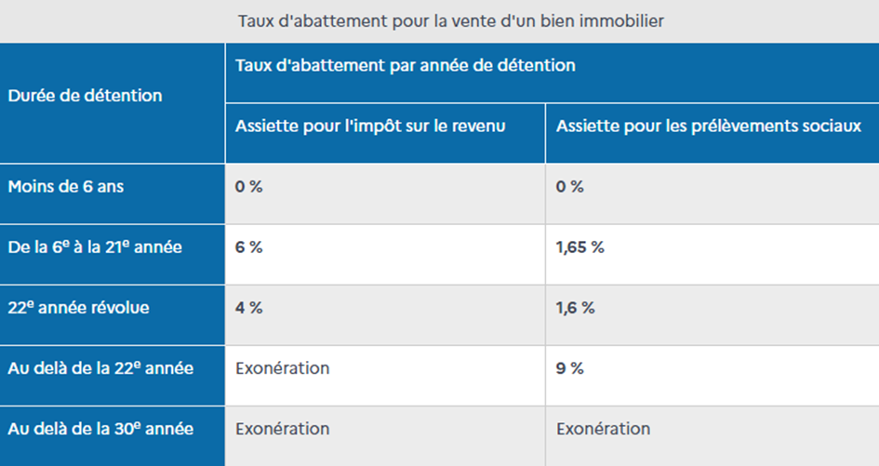
Les Plus-value immobilières

Slide 34
Impôt sur la fortune immobilière IFI
Valeur du patrimoine net taxable : Actif - Passif (dettes)
Calcul de l'actif :
Biens détenus directement : immeubles bâtis (résidence principale, maisons, appartements, garages, parkings, caves…) et immeubles non bâtis (terrains à bâtir, terres agricoles, immeubles en cours de construction…).
Résidence principale : abattement de 30 % sur la valeur vénale
Biens détenus indirectement : immeubles bâtis et immeubles non bâtis détenus via des parts ou actions de sociétés, d’OPC ou d’organismes
Calcul du passif : Dettes afférentes aux travaux réalisés. Ces dettes doivent être existantes au 1er janvier de l'année d'imposition, contractées par le foyer fiscal, et effectivement supportées par celui-ci.

Slide 35
Impôt sur la fortune immobilière IFI
Si le patrimoine net taxable dépasse le seuil d’imposition de 1 300 000 €, l'IFI est calculé selon le barème progressif suivant :
Taux pour un patrimoine net taxable :
entre 0 et 800 000 € : 0 %
entre 800 000 € et 1 300 000 € : 0,5 %
entre 1 300 000 € et 2 570 000 € : 0,7 %
entre 2 570 000 € et 5 000 000 € : 1 %
entre 5 000 000 € et 10 000 000 € : 1,25 %
au-delà de 10 000 000 € : 1,5 %

Slide 36
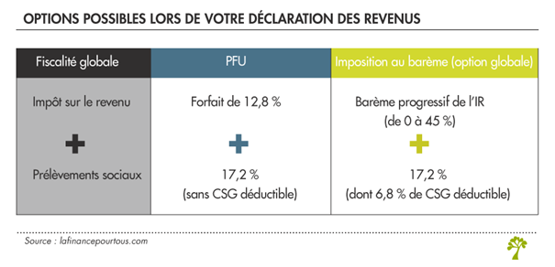
Les revenus de capitaux mobiliers
Ces revenus, ces produits peuvent provenir de :
Placements à revenu fixe PPRF : Obligations, comptes sur livret, CAT
Placements à revenu variable PPRV : Dividendes, distribution part sociale

Slide 37
Les revenus de capitaux mobiliers
Le prélèvement forfaitaire obligatoire non libératoire 12,8 %
constitue une avance d’impôt sur le revenu
Dispense d’acompte d’IR possible à demander à la banque si
Pour les PPRF
RFR < 25 000 € pour les célibataires, veufs ou divorcés ; 50 000 € pour un couple
Pour les PPRV
RFR < 50 000 € pour les célibataires, veufs ou divorcés ; 75 000 € pour un couple

Slide 38
Les revenus de capitaux mobiliers
Option possible pour une imposition au barème progressif case 2OP
Abattement de 40% avant imposition des dividendes
Déduction des frais financiers

Slide 39
Les plus ou moins values de cessions de valeurs mobilières
Prix de cession - Prix d'acquisition
P.F.U. après imputation des moins-values des 10 dernières années
Option possible pour une imposition au barème progressif (case 2OP) avec possibilité d'abattement pour durée de détention des titres acquis avant 2018 (50% si titres conservés 2 à 8 ans, 65% au-delà)

Slide 40
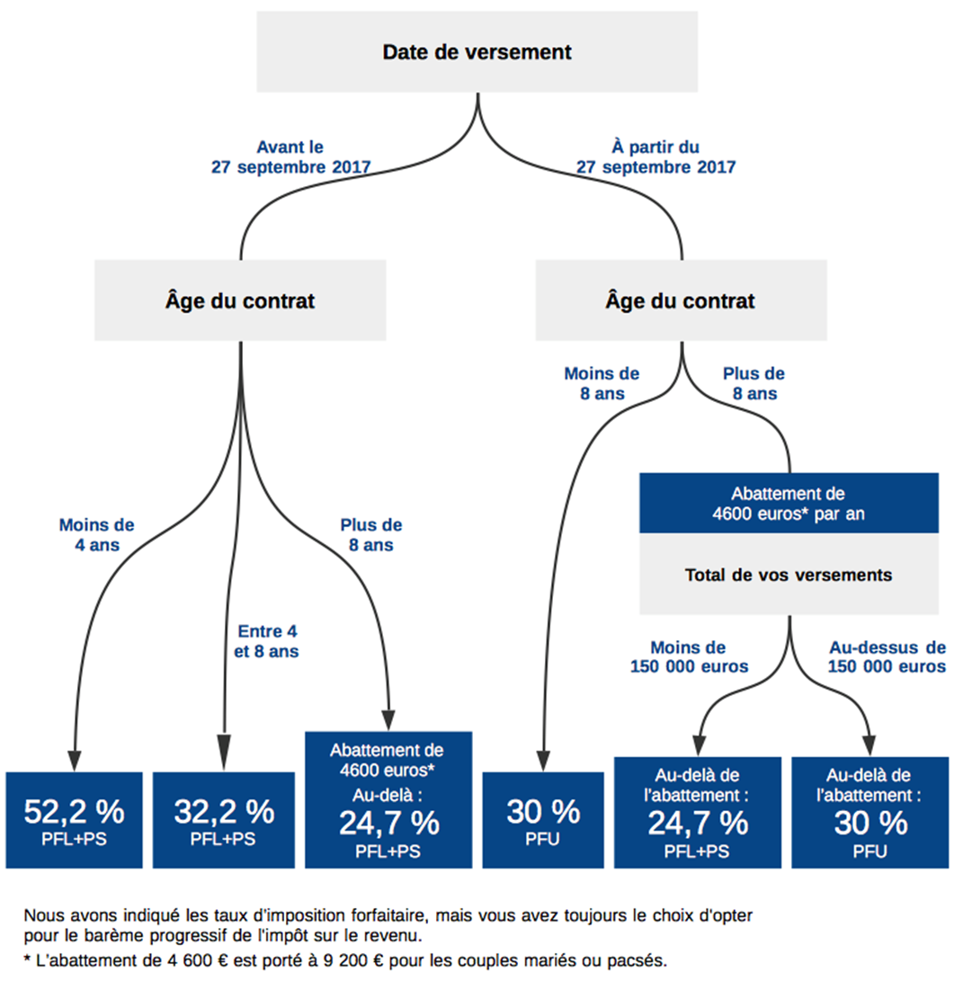
Les revenus de capitaux mobiliers : l’assurance-vie

Slide 41
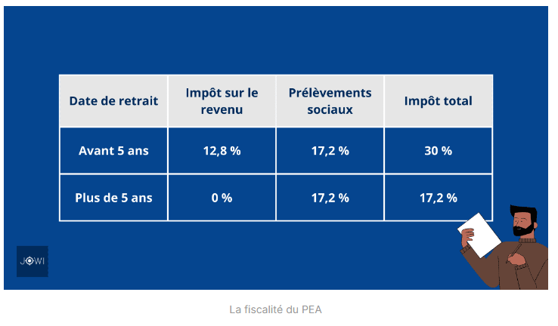
Les revenus de capitaux mobiliers : le PEA

Slide 42
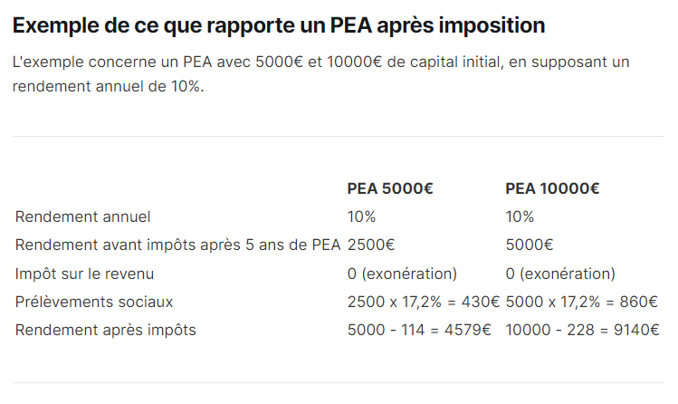
Les revenus de capitaux mobiliers : le PEA

Slide 43
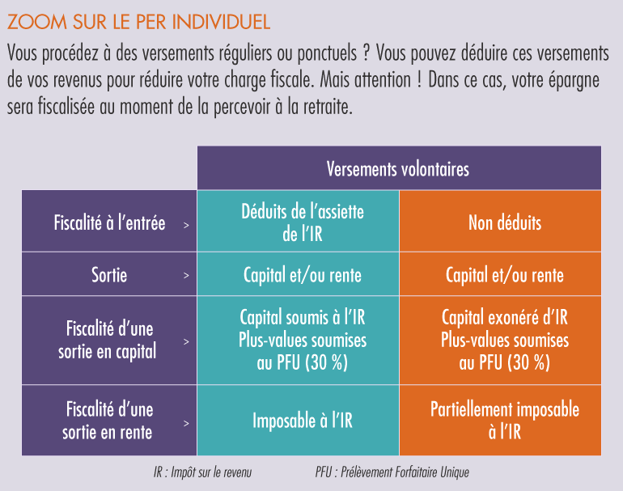
Les revenus de capitaux mobiliers : le PER
Possibilité de déduire les cotisations et primes versées sur PER du revenu brut global.
10 % des revenus d’activité professionnelle déclarés au titre de l’année n-1 dans la limite de 32 909 €
4 114 €, si ce montant est supérieur à 10 % de vos revenus d’activité professionnelle déclarés au titre de l’année n-1.

Slide 44
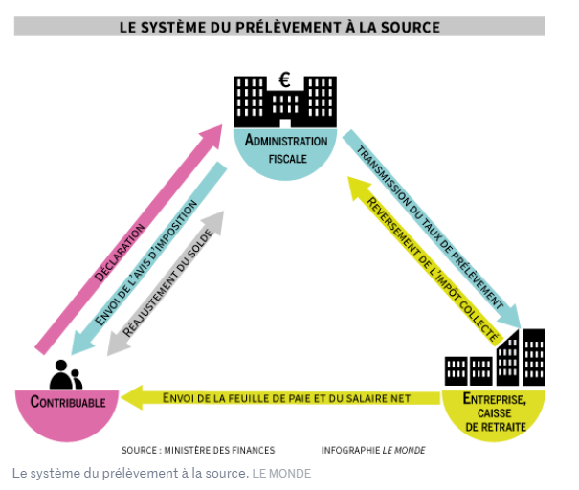
Le prélèvement à la source

Slide 45
La territorialité de l’impôt
Définition du domicile fiscal
Sont considérées comme ayant leur domicile fiscal en France les personnes :
• qui ont leur foyer en France ;
• ou qui ont leur lieu de séjour principal en France ;
• ou qui exercent en France une activité professionnelle, salariée ou non, à moins qu'elles ne justifient que cette activité y est exercée à titre accessoire ;
• ou qui ont en France le centre de leurs intérêts économiques.
Quelle que soit sa nationalité, une personne ayant son domicile fiscal en France est imposable sur son revenu mondial

